Slide 1
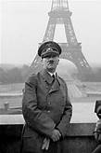
EINSEIGNER LA SHOAH
https://sites.google.com/view/shoahfrancais/page-daccueil
Prof.ssa Seminario Graziella
Docente Lingua Francese

